Slide 1
LLVM与LLVM Pass简介
吴系风

Slide 2
什么是LLVM？
一个用于开发编译器前端、后端的C++库；
一组基于它们开发，模块化程度高，完成生成中间表示、优化中间表示、生成机器码等任务的可执行文件。

Slide 3
LLVM包括哪些组件？
C++库文件
libLLVM.so
liblldb.so
相关头文件
可执行文件
llvm-config
clang
opt
llc
lldb
…

Slide 4
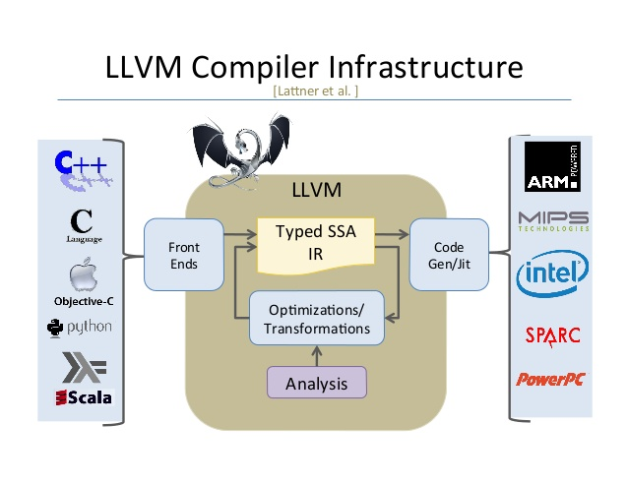
LLVM有什么优势？
模块化程度高，可扩展性强

Slide 5
LLVM有什么优势？
中间表示可读性好

Slide 6
LLVM有什么优势？
大企业背书：苹果用Clang取代了gcc

Slide 7
LLVM有什么优势？
大企业背书：Google-Chrome用Clang取代了MSVC

Slide 8
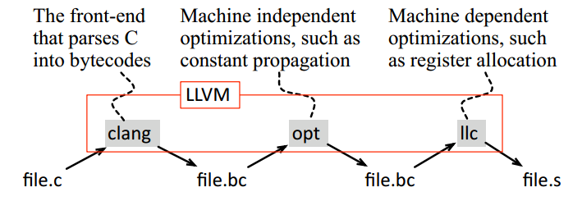
LLVM编译代码的流程
LLVM编译代码的流程

Slide 9
LLVM编译代码的流程
利用前端生成中间表示
运行LLVM Pass，对中间表示进行优化（在后面讲）
将中间表示编译为目标平台汇编代码

Slide 10
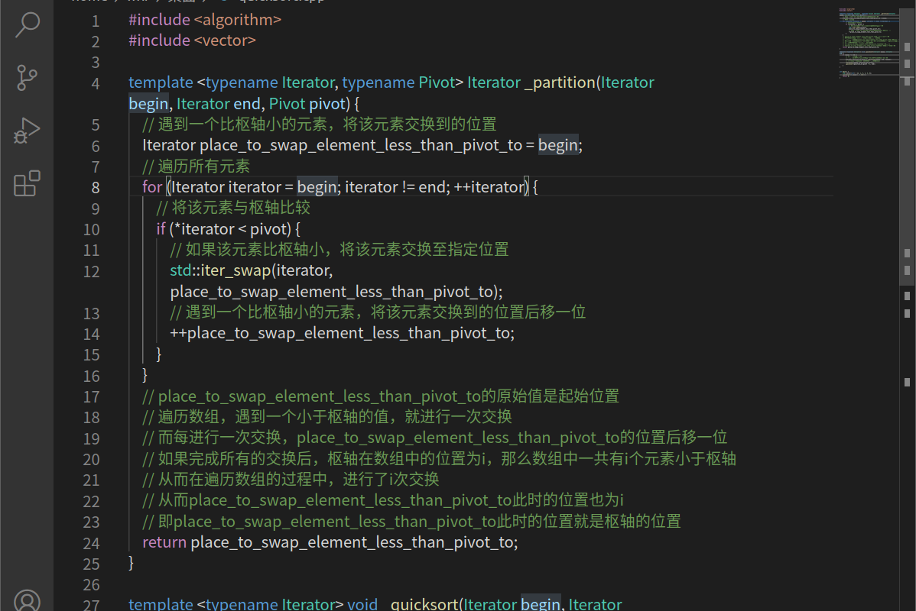
利用前端生成中间表示
输入源代码：模板化的快速排序代码quicksort.cpp

Slide 11
利用前端生成中间表示
clang \ -x c++ \ -S -emit-llvm \ -std=c++17 \ -O2 \ quicksort.cpp \ -o quicksort.ll
从源代码quicksort.cpp，生成中间表示quicksort.ll
使用C++前端
使用C++17语言标准
进行-O2优化

Slide 12
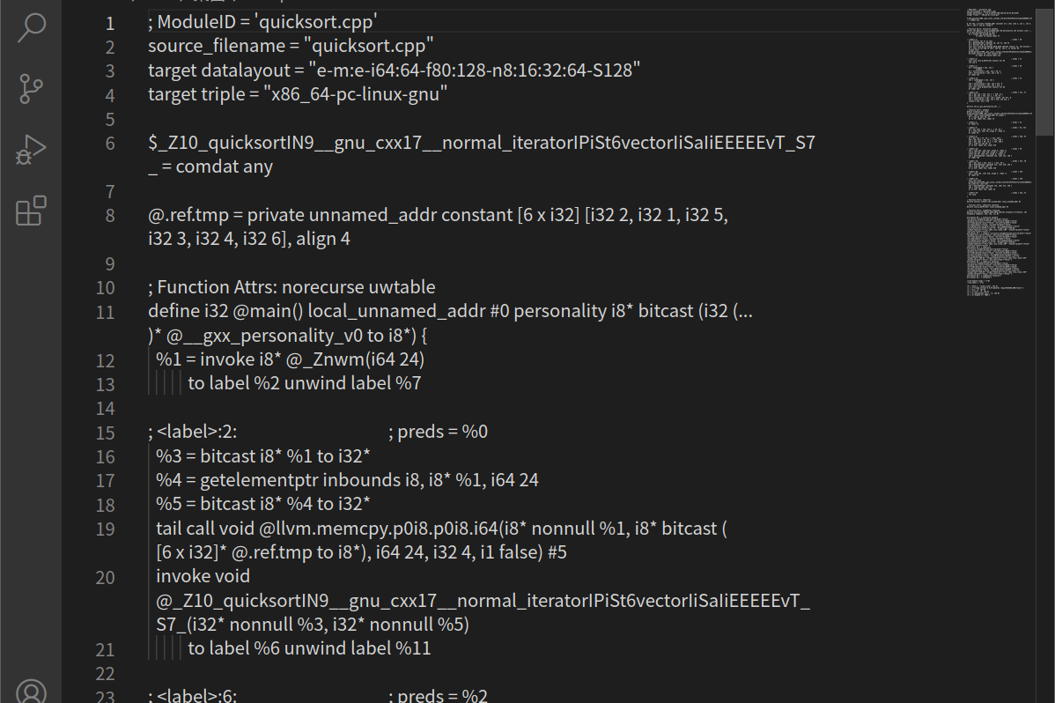
利用前端生成中间表示
输出中间表示

Slide 13
将中间表示编译为目标平台汇编代码
llc \ -march=x86-64 \ -mcpu=skylake \ -O2 \ quicksort.ll \ -o quicksort.s
从中间表示quicksort.ll，生成汇编代码quicksort.s
针对x86-64架构
针对skylake CPU
进行-O2优化

Slide 14
将中间表示编译为目标平台汇编代码
查看llc支持哪些架构
llc -version

Slide 15
将中间表示编译为目标平台汇编代码
查看llc针对某一架构支持哪些处理器类型
llvm-as < /dev/null \
| llc -march=<architecture> -mcpu=help

Slide 16
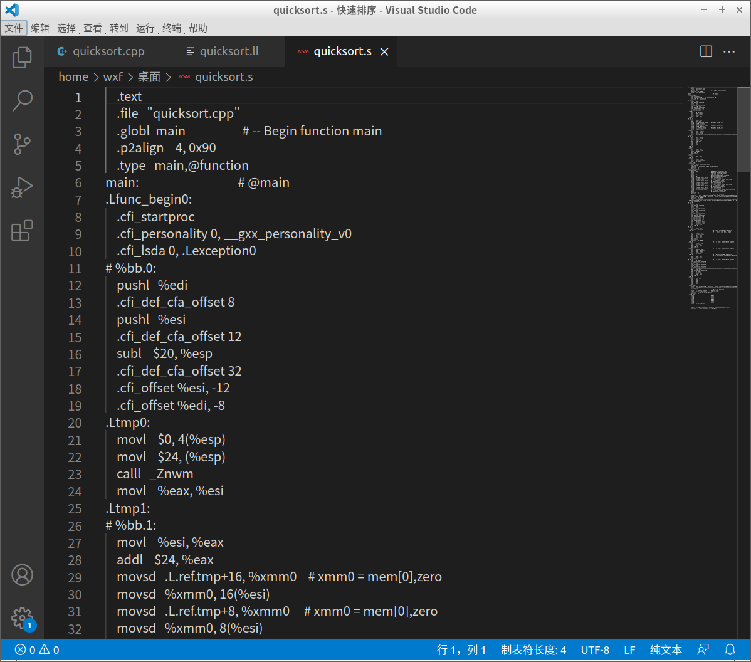
将中间表示编译为目标平台汇编代码
输出汇编代码

Slide 17
LLVM IR简介
LLVM IR是一种平台无关、采用RISC Like的指令集、以Single Static Assignment形式提供数目不设限的虚拟寄存器的汇编代码

Slide 18
LLVM IR的组成
LLVM IR由以下五部分组成：
Module（模块）：LLVM IR文件，包含若干个Function（函数）
Function（函数）：代码组织的基本单位，包含若干个BasicBlock（基本块）
Context（上下文）：一个Function（函数）所在的线程上下文
BasicBlock（基本快）：一个单入口单出口，以br（跳转）、switch或返回（ret）指令结束的指令（Instruction）序列
Instruction（指令）：LLVM IR的最基本的单位

Slide 19
Module（模块）
; ModuleID = 'quicksort.cpp' source_filename = "quicksort.cpp" target datalayout = "e-m:e-i64:64-f80:128-n8:16:32:64-S128" target triple = "x86_64-pc-linux-gnu"

Slide 20
Function（函数）
有定义有实现的函数
define linkonce_odr void @_Z10_quicksortIN9__gnu_cxx17__normal_iteratorIPiSt6vectorIiSaIiEEEEEvT_S7_(i32*, i32*) local_unnamed_addr #1 comdat { %3 = icmp eq i32* %0, %1 br i1 %3, label %25, label %4 ; 一些省略的基本块 ; <label>:25: ; preds = %22, %2 ret void }

Slide 21
Function（函数）
只有有定义没有实现的函数，链接的目标
; Function Attrs: nobuiltin declare noalias nonnull i8* @_Znwm(i64) local_unnamed_addr #2 ; Function Attrs: nobuiltin nounwind declare void @_ZdlPv(i8*) local_unnamed_addr #3 ; Function Attrs: argmemonly nounwind declare void @llvm.memcpy.p0i8.p0i8.i64(i8* nocapture writeonly, i8* nocapture readonly, i64, i32, i1) #4

Slide 22
BasicBlock（基本快）
; <label>:22: ; preds = %16 tail call void @_Z10_quicksortIN9__gnu_cxx17__normal_iteratorIPiSt6vectorIiSaIiEEEEEvT_S7_(i32* %6, i32* %17) %23 = getelementptr inbounds i32, i32* %17, i64 1 %24 = icmp eq i32* %23, %1 br i1 %24, label %25, label %5

Slide 23
C++如何被编译为LLVM IR？
算数逻辑运算如何被编译？
函数如何被编译？
类如何被编译？
各种语法糖（如lambda表达式）如何倍编译？
参考《Mapping High Level Constructs to LLVM IR Documentation》

Slide 24
操纵LLVM IR的LLVM Pass
LLVM Pass作用阶段

Slide 25
操纵LLVM IR的LLVM Pass
LLVM Pass本质上是一个被opt可执行文件载入的动态链接库。
其代码文件的基本结构如下：
命令行参数
继承自llvm::FunctionPass的类定义
注册LLVM Pass

Slide 26
命令行参数
#include <llvm/Support/CommandLine.h> // Command-line arguments static llvm::cl::opt<std::string> output_function_list_file( "output-function-list-file", // specify what the option name is llvm::cl::init("function_list.output"), // specify an initial value llvm::cl::NotHidden, // control whether or not an option appears in the -help output llvm::cl::desc("File to output the function list to") // specify a description );

Slide 27
继承自llvm::FunctionPass的类定义
// Class definition namespace { class OutputFunctionListPass: public llvm::FunctionPass { private: std::ofstream output_function_list_file_stream; public: // Pass ID static char ID; // Constructor OutputFunctionListPass(): FunctionPass(ID), output_function_list_file_stream(output_function_list_file) { } // This function should be overriden by passes that need analysis information to do their job void getAnalysisUsage(llvm::AnalysisUsage& analysisUsage) const override { } // Virtual method overriden by subclasses to do the per-function processing of the pass // A true value should be returned if the function is modified bool runOnFunction(llvm::Function& function) override { llvm::StringRef function_name = function.getName(); output_function_list_file_stream << static_cast<std::string>(function_name) << '\n'; return false; } }; } // Pass ID char OutputFunctionListPass::ID = 0;

Slide 28
注册LLVM Pass
// Notify the system that a Pass is available for use, and registers it into the internal database maintained by the PassManager static llvm::RegisterPass<OutputFunctionListPass> register_output_function_list_pass( "output-function-list", // StringRef PassArg "Output Function List Pass", // StringRef Name false, // bool CFGOnly false // bool is_analysis );
StringRef PassArg为利用opt载入LLVM Pass时，运行LLVM Pass所必须提供的命令行参数。

Slide 29
LLVM Pass操纵LLVM IR的API简介
在bool runOnFunction(llvm::Function& function) override内部，从参数llvm::Function& function出发，我们可以操纵LLVM IR。
获取函数所在的模块
获取函数的基本块
获取基本块的指令
向模块插入新的函数
向函数插入新的基本块
向基本块插入新的指令
修改指令的操作数
……
具体方法参见《与LLVM IR相关的LLVM类及它们的一些用法》。

Slide 30
如何编译LLVM Pass
编译
clang++ \ `llvm-config --cxxflags` \ -Og -g \ -c \ -fPIC \ OutputFunctionListPass.cpp \ -o OutputFunctionListPass.o
链接
clang++ \ -shared \ OutputFunctionListPass.o \ -o OutputFunctionListPass.so \ `llvm-config --ldflags`

Slide 31
如何运行LLVM Pass
opt \ -load <LLVM Pass动态链接库的绝对路径> \ <运行LLVM Pass所必须提供的命令行参数> \ <其他自定义命令行参数> \ -S \ <输入文件> \ -o <输出文件>
如：
opt \ -load /root/OutputFunctionListPass.so \ -output-function-list \ -output-function-list-file function_list.output \ -S \ /root/quicksort.ll \ -o /dev/null

Slide 32
如何调试LLVM Pass
在编译LLVM Pass时包含源码信息，再利用LLDB调试
编译动态链接库时，指定“优化级别、是否调试等指令”为-Og -g，以在动态链接库中包含源码。
打开lldb，载入加载动态链接库的opt。
在代码中加入断点。
提供运行LLVM Pass的参数，运行opt。
到达断点处，使用lldb命令调试。

Slide 33
打开lldb，载入加载动态链接库的opt
wxf@wxf-ThinkPad-T480:/tmp$ lldb opt (lldb) target create "opt" Current executable set to 'opt' (x86_64).

Slide 34
在代码中加入断点
(lldb) breakpoint set --file OutputFunctionListPass.cpp --line 36 Breakpoint 1: no locations (pending). WARNING: Unable to resolve breakpoint to any actual locations.

Slide 35
提供运行LLVM Pass的参数，运行opt

Slide 36
参考资料
Adrian Sampson: LLVM for Grad Students (cornell.edu)
llvm编译的基本概念和流程 | zhang shuai.blog (throneclay.top)
The Architecture of Open Source Applications: LLVM (aosabook.org)
LLVM (Low Level Virtual Machine) 筆記 ~ Loda's Blog (hlchou@gmail.com) (hala01.com)

Slide 37
谢谢大家！

